Slide 1
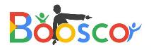
EL SER HUMANO COMO MISTERIO
PERSPECTIVA TEOLÓGICA
Lorena Basualto Porra

Slide 2
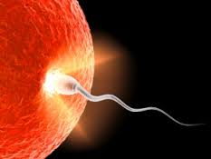
1. Antecedentes bíblicos
“Antes de haberte formado yo en el seno materno, te conocía, y antes que nacieses, te tenía consagrado” (Jer 1,5)
La vida como don
La vida como misión

Slide 3
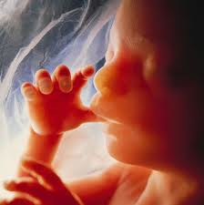
“En ti tengo mi apoyo desde el seno, tú mi porción desde las entrañas de mi madre; ¡en ti sin cesar mi alabanza!” (Sal 71,6)
Llamado a la comunión con Dios
Persona a imagen y semejanza de Dios

Slide 4
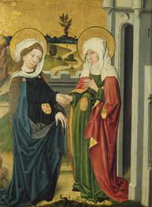
“Y sucedió que, en cuanto oyó Isabel el saludo de María, saltó de gozo el niño en su seno, e Isabel quedó llena de Espíritu Santo”
(Lc 1,41)
Reconocimiento de la vida intrauterina

Slide 5
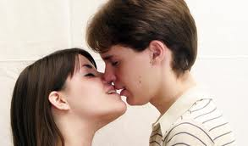
2. Co-responsables con Dios
“Sed fecundos y multiplicaos”
(Gn 1,28)
Varón y mujer:
Ayuda adecuada
co-creadores

Slide 6
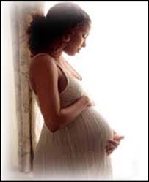
“En la maternidad conlleva una comunión especial con el misterio de la vida que madura en el seno de la mujer” (MD 18)
Don de sí
“Una espada te atravesará el alma”

Slide 7
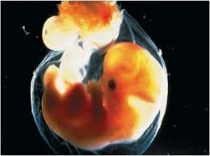
La vida humana es sagrada e inviolable en cada momento de su existencia (EV 61)
3. Aborto
“No matarás”
(Ex 20,13)
El aborto es un homicidio (EV 58)

Slide 8
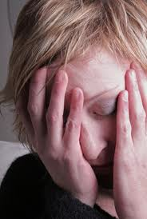
“Es cierto que en muchas ocasiones la opción del aborto tiene para la madre un carácter dramático y doloroso
(EV 58)

Slide 9
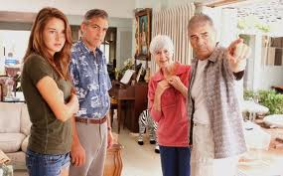
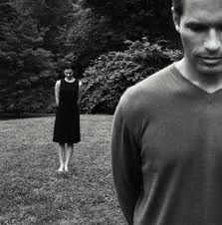
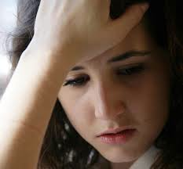
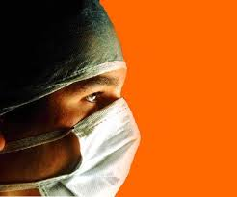
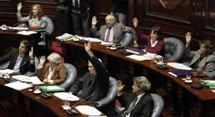

¿Responsables?

Slide 10
En caso de violación
Ley de Aborto
Feto inviable
Terapéutico: Tratar a la mujer en peligro de muerte
“No podrá ejecutarse ninguna acción cuyo fin sea provocar un aborto”
(Código sanitario art. 119)

Slide 11
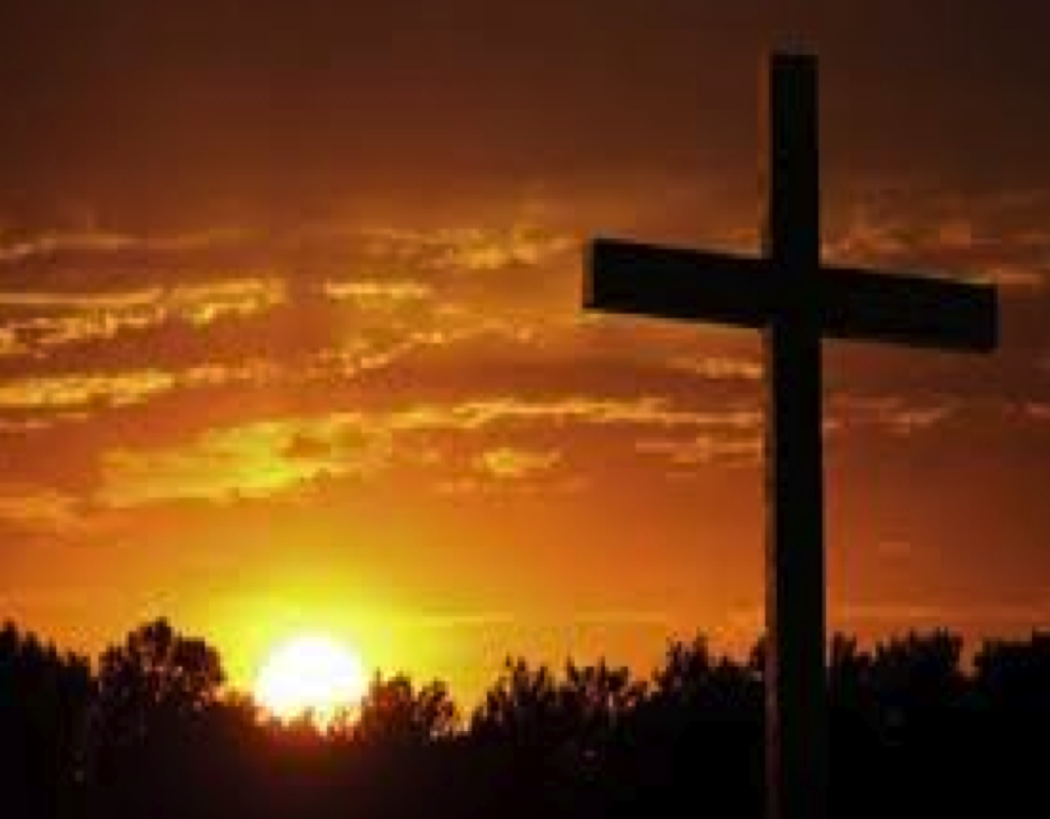
¿Qué podemos hacer como católicos?

Slide 12
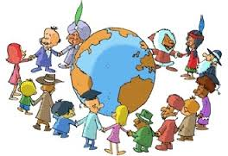
Asumir que tenemos concepciones distintas…
Sociedad Plural
Frente al aborto existen distintas concepciones antropológico y axiológicas

Slide 13
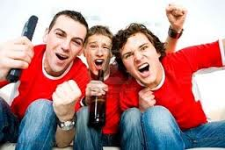
Visión materialista, hedonista y utilitarista
Antropología individualista

Slide 14

Visión materialista, hedonista y utilitarista
Valor primordial: calidad de vida

Slide 15

Derechos reproductivos de la mujer
Antropología del derecho de la mujer

Slide 16

Derechos reproductivos de la mujer
Valor primordial: justicia

Slide 17
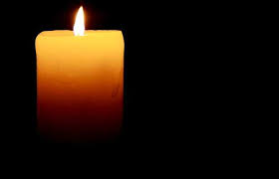
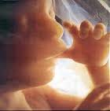
Misericordia
Valorar la vida como don y derecho
Vivir la maternidad y la paternidad como posibilidad de humanización
Cuidar y respetar a la mujer
Educar en una sana vida afectiva y sexual
¿Entonces?
¿qué hacemos si tenemos una opción por la vida?

Slide 18
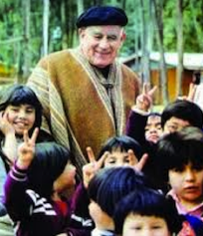
“Quiero que en mi patria desde que un ser
humano es concebido en el vientre de una mujer, hasta que llega a la
ancianidad sea respetado y valorado”
(Raúl Silva Henríquez,
Mi sueño de Chile, 1991)

Slide 19
